Slide 1
4. Výběrové charakteristiky
Míry variability
Rozpětí (variační šíře, range)
Rozptyl
Směrodatná odchylka
Variační koeficient
Kvantily, kvartily, decily a percentily

Slide 2
Rozpětí (variační šíře, range)
Rozdíl mezi nejvyšší (x_{max}) a nejnižší hodnotou (x_{min}) v souboru
Závisí na extrémních hodnotách
Vhodný pro malé výběry

Slide 3
Rozptyl, směrodatná odchylka a variační koeficient
Odchylky pozorování od průměru
Blízké průměru => malá variabilita
Roztroušená daleko od průměru => velká variabilita

Slide 4
Rozptyl
Průměr čtverců odchylek jednotlivých pozorování od aritmetického průměru
Pro roztříděná data nebo opakovaná pozorování:
k – počet tříd (různých hodnot); n_{i} – četnosti hodnot x_{i}

Slide 5
Směrodatná odchylka
Nejčastěji používaná míra variability
Druhá odmocnina z rozptylu
Stejné jednotky jako původní hodnoty

Slide 6
Variační koeficient
Relativní rozptýlení dat
Podíl směrodatné odchylky k průměru v procentech
Kontrola kvality laboratorních testů

Slide 7
Kvantily, kvartily, decily a percentily
100P% kvantil = hodnota, kdy 100P% hodnot ve výběru má hodnotu menší nebo rovnou tomuto kvantilu
25% => kvartily (1. kvartil = 25% kvantil (dolní kvartil), 2. kvartil = 50% kvantil = medián, 3. kvartil = 75% kvantil (horní kvartil))
10% => decily (1. decil = 10% kvantil, 5. decil = medián, …)
1% => percentily (1. percentil = 1% kvantil, 50. percentil = medián, …)
kvartilové rozpětí – rozdíl mezi 3. kvartilem a 1. kvartilem
R_{Q} = Q₃ – Q₁

Slide 8
Výpočet percentilu
Pořadí prvku: Z_{p}=n.p+0,5
Percentilem je hodnota prvku vypočteného pořadí

Slide 9
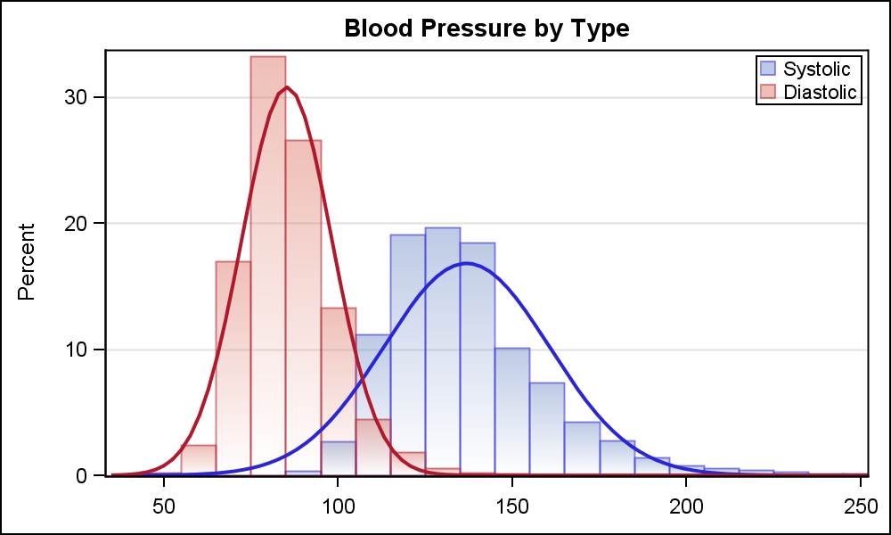
Variabilita systolického a diastolického krevního tlaku

Slide 10
Kvantitativní a kvalitativní znaky
Data poměrová
(výška, hmotnost)
Rozptyl, směrodatná odchylka, variační koeficient
Data intervalová
(teplota ve °C)
Data ordinální
(závažnost onemocnění)
Rozmezí, kvartilové rozpětí
Data nominální
(pohlaví, typ operace)
Entropie, variation ratio

Slide 11
1. příklad
Stanovte rozpětí měsíčního příjmu a průměr obyvatel malé obce A a B
Obec A | Obec B
4 000 Kč | 8 000 Kč
6 000 Kč | 8 000 Kč
8 000 Kč | 9 000 Kč
10 000 Kč | 10 000 Kč
12 000 Kč | 11 000 Kč
14 000 Kč | 12 000 Kč
16 000 Kč | 12 000 Kč

Slide 12
2. příklad
Stanovte rozptyl a směrodatnou odchylku hmotností myší:
1,2; 1,4; 1,6; 1,8; 2,0; 2,4; 3,8

Slide 13
3. příklad
V nemocnici bylo hospitalizováno celkem 340 osob s průměrnou délkou hospitalizace 13,6 dnů a směrodatnou odchylkou 6,08 dne. Spočtěte variační koeficient.

Slide 14
4. příklad
Stanovte kvartilové rozpětí hmotností:
58, 64, 79, 82, 47, 52, 60, 81, 75, 69, 88

Slide 15
5. příklad
Výška dívek: n = 12
j | 1 | 2 | 3 | 4 | 5 | 6 | 7 | 8
x_{j} | 131 | 132 | 135 | 141 | 142 | 143 | 146 | 151
n_{j} | 1 | 1 | 1 | 4 | 1 | 1 | 2 | 1
pořadí | 1 | 2 | 3 | 5,5 | 8 | 9 | 10,5 | 12

